Slide 1
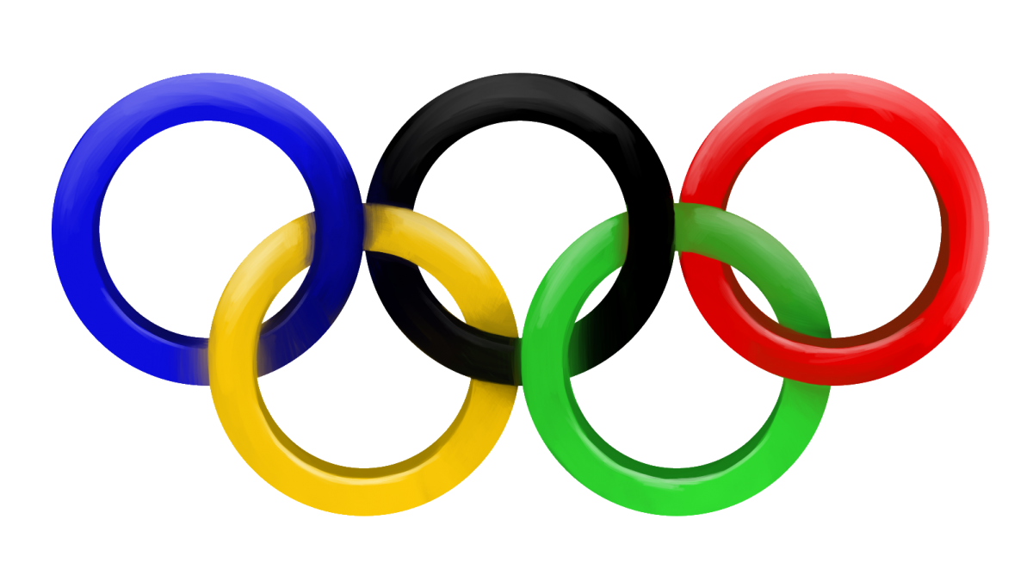
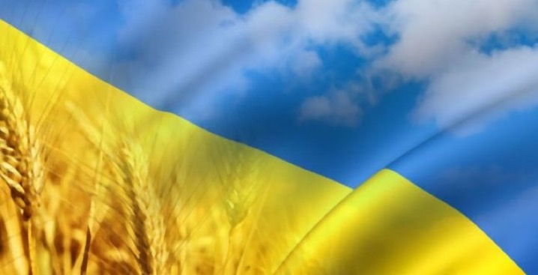
ОЛІМПІЙСЬКІ ГЕРОЇ

Slide 2
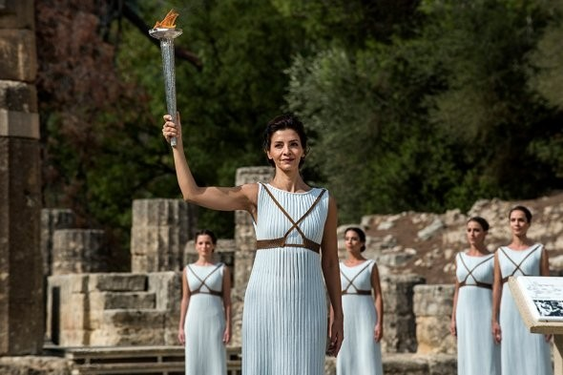

Slide 3
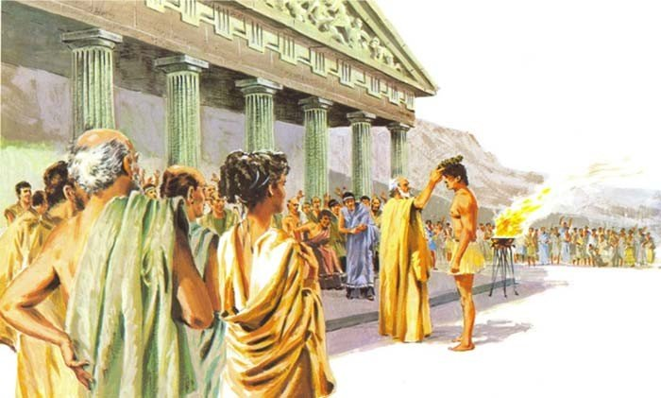

Slide 4
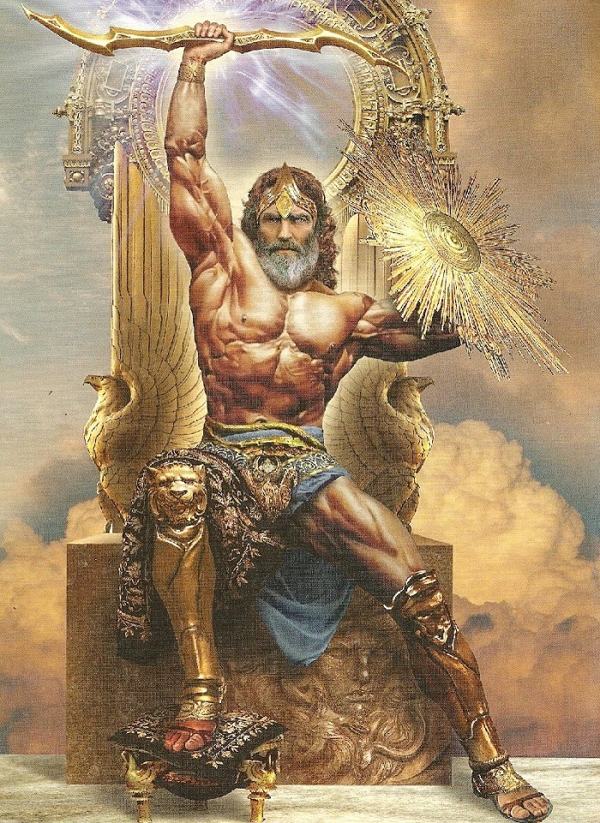
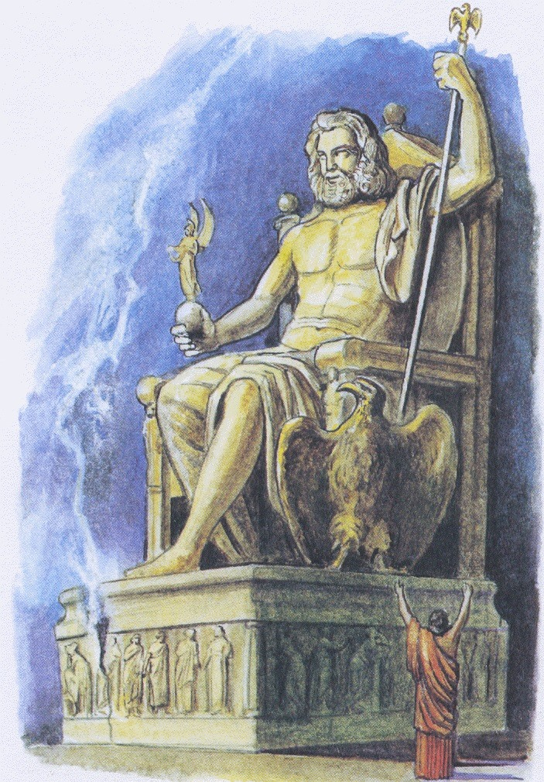

Slide 5
  776 р. до н.е. — біг на один стадій;
  724 р. до н.е. — біг на два стадія;
  720 р. до н.е. — біг на 8 -10 -12 - 24 стадія;
  708 р. до н.е. — боротьба, пентатлон;
  688 р. до н.е. — кулачний бій;
  680 р. до н.е. — змагання на колісницях з чотирма кіньми;
  648 р. до н.е. — панкратіон, кінні змагання;
  632 р. до н.е. — змагання юнаків;
  520 р. до н.е. — біг в озброєнні на 2 - 4 стадія;
  408 р. до н.е. — змагання на колісницях з двома кіньми

Slide 6
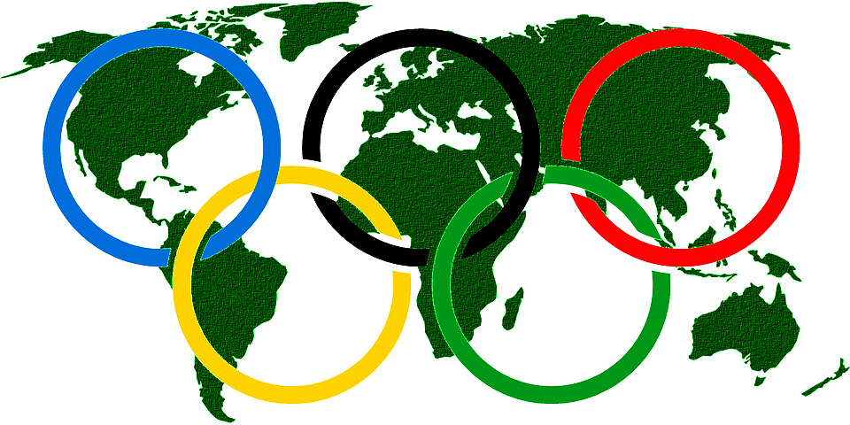

Slide 7
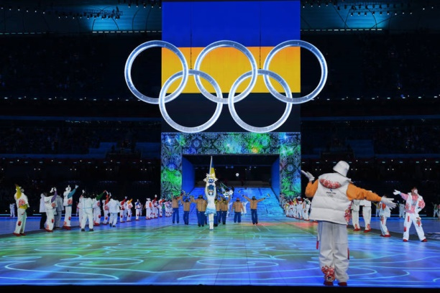
“Від імені всіх учасників я обіцяю, що ми братимемо участь у цих Олімпійських іграх, поважаючи та дотримуючись правил, за якими вони проводяться, в істинно спортивному дусі, в ім’я слави спорту та честі наших команд”

Slide 8
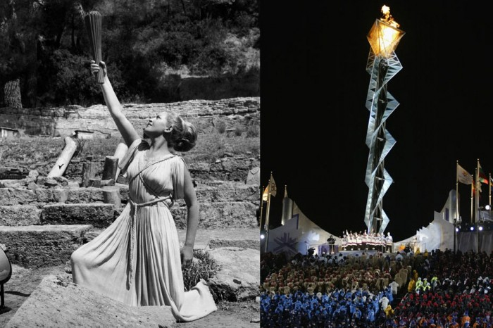

Slide 9
СПОРТИВНА ВІКТОРИНА
Назвіть олімпійський девіз

Slide 10
СПОРТИВНА ВІКТОРИНА
Назвіть батьківщину
Олімпійських ігор

Slide 11
СПОРТИВНА ВІКТОРИНА
Скільки кілець зображено на прапорі Олімпійських ігор?

Slide 12
СПОРТИВНА ВІКТОРИНА
Як часто проводяться Олімпійські ігри?

Slide 13
СПОРТИВНА ВІКТОРИНА
Що таке «Біла Олімпіада»?

Slide 14
СПОРТИВНА ВІКТОРИНА
Який м’яч найважчий, а який найлегший?

Slide 15
СПОРТИВНА ВІКТОРИНА
Назвіть ігри, в яких грають в м’яч.

Slide 16
СПОРТИВНА ВІКТОРИНА
Під час якої гри вболівальники кричать: «Олє-олє-олє»?

Slide 17
СПОРТИВНА ВІКТОРИНА
Під час якої гри вболівальники кричать: «Шайбу-шайбу»?

Slide 18
СПОРТИВНА ВІКТОРИНА
В якому виді спорту вдягають рукавиці?

Slide 19
СПОРТИВНА ВІКТОРИНА
Назвіть зимові види спорту.

Slide 20
СПОРТИВНА ВІКТОРИНА
Назвіть літні
види спорту.

Slide 21
СПОРТИВНА ВІКТОРИНА
Скільки гравців у футбольній команді?

Slide 22
СПОРТИВНА ВІКТОРИНА
Що захищає воротар?

Slide 23


ОЛІМПІЙСЬКІ
ГЕРОЇ УКРАЇНИ

Slide 24
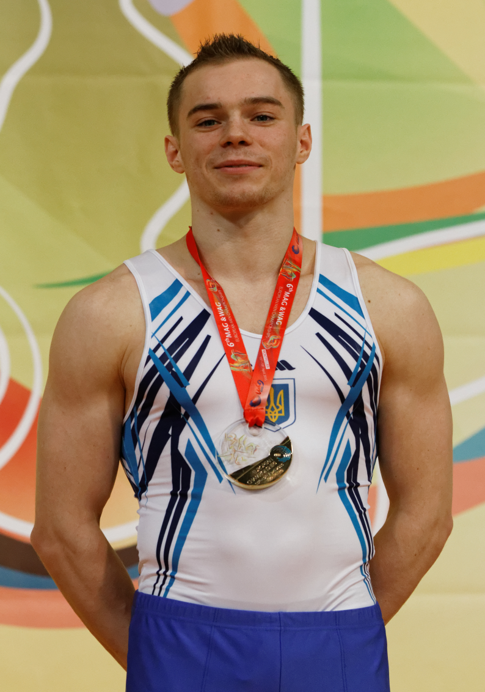
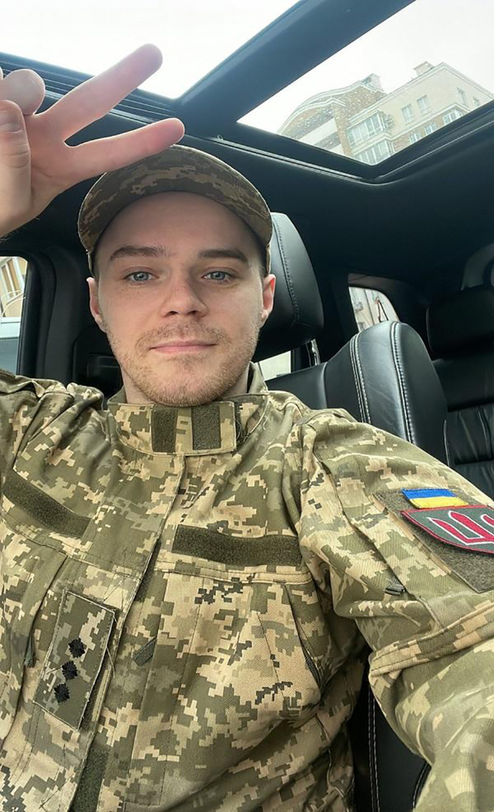

Олег Верняєв
Олімпійський чемпіон 2016 року зі спортивної гімнастики

Slide 25
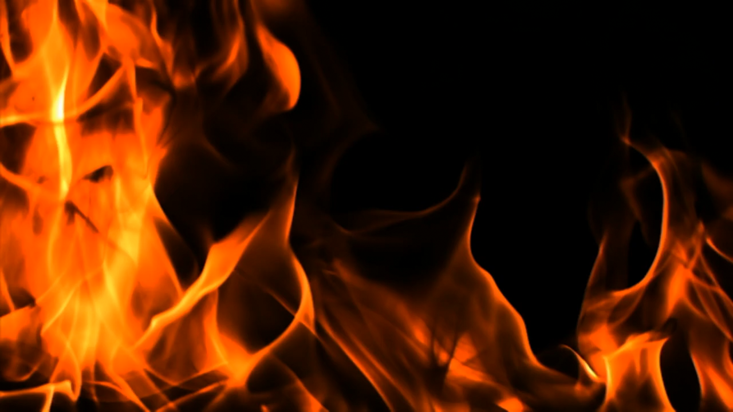

Slide 26
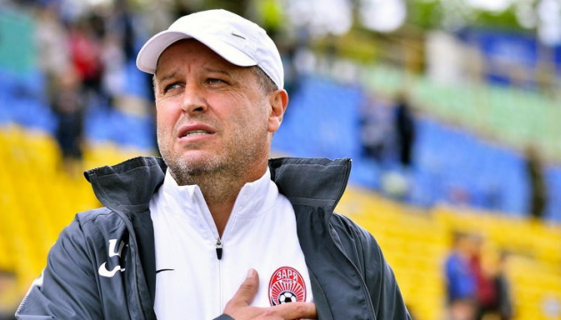
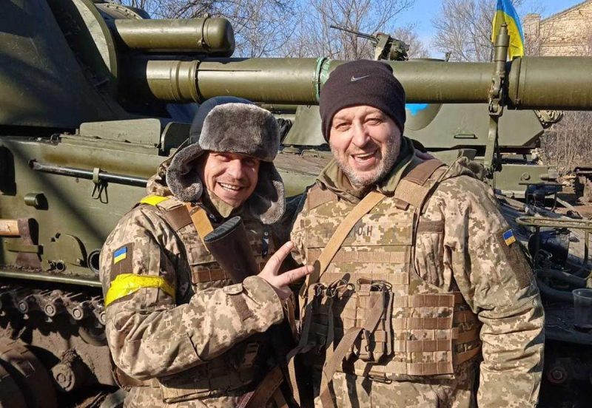
СПОРТСМЕНИ – ГЕРОЇ
Юрій Вернідуб

Slide 27
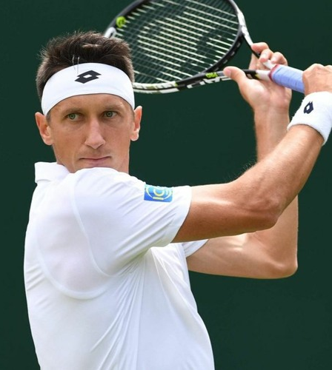
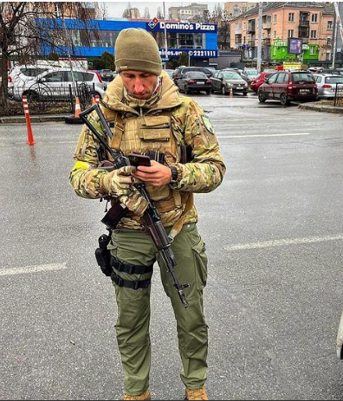
СПОРТСМЕНИ – ГЕРОЇ
Сергій Стаховський

Slide 28
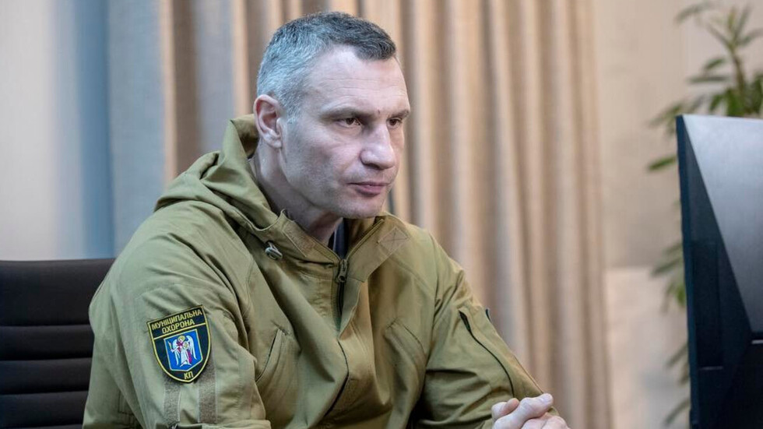
СПОРТСМЕНИ – ГЕРОЇ
Віталій Кличко

Slide 29
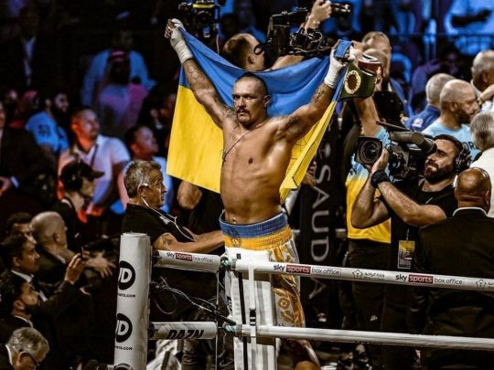
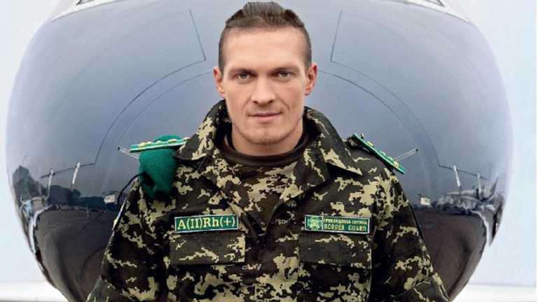
СПОРТСМЕНИ – ГЕРОЇ
Олександр Усик

Slide 30
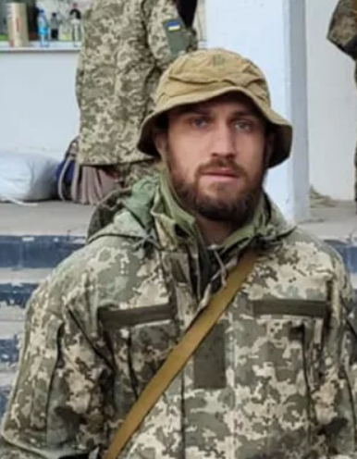
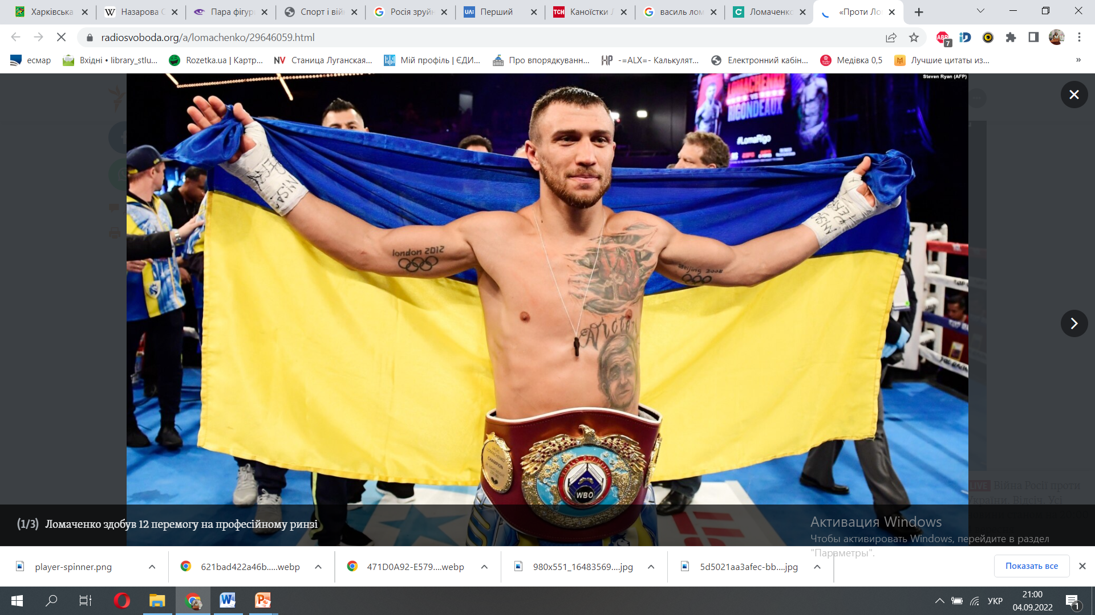
СПОРТСМЕНИ – ГЕРОЇ
Василь Ломаченко

Slide 31
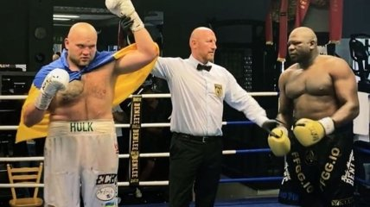
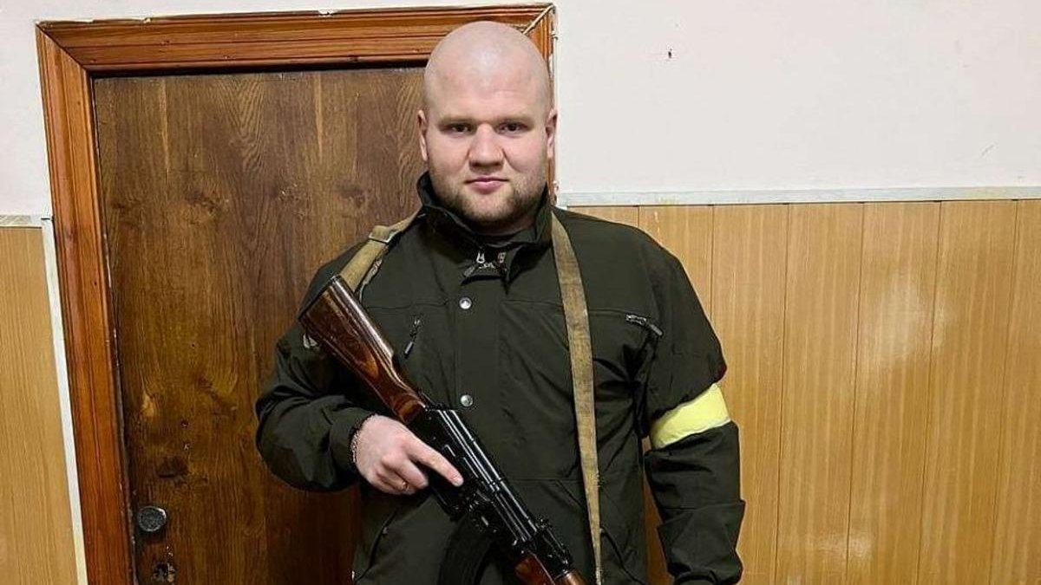
СПОРТСМЕНИ – ГЕРОЇ
Ігор Шевадзуцький

Slide 32


Slide 33
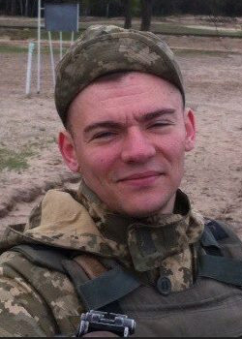
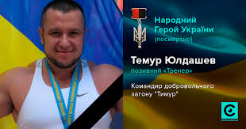
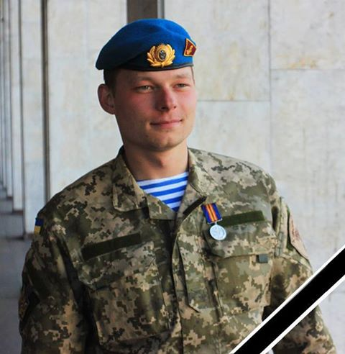
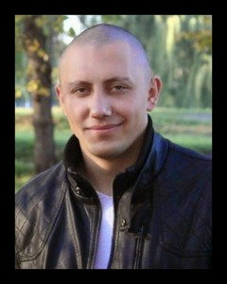
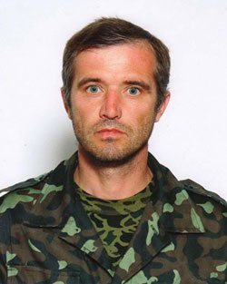

Slide 34
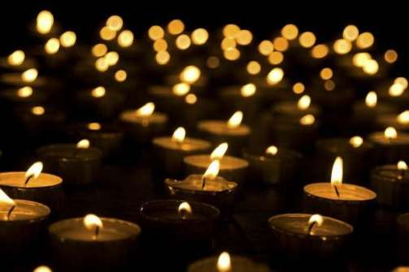
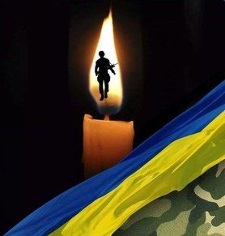
Микола Гуцаленко
Тарас Білоцький
Максим Бендеров
Олександр Бричук
Віктор Мандзик
Денис Чабанчук
Темур Юлдашев
Ігор Присяжнюк
Денис Здоровець
Віталій Ставський
…………………….

